Slide 1
«Содержание и решение учебных задач и упражнений по географии.
Формирование картографической грамотности учащихся»
КГУ «Общеобразовательная школа села Приозерное отдела образования по Сандыктаускому району управление образования Акмолинской области»
Учитель географии ОШ села Приозёрное
Махомет Е.Н.

Slide 2
Цель географического образования:
Формирование картографической грамотности современного школьника.
«Карта – второй язык географии»
«Карта есть альфа и омега географии...»
(Н. Н. Баранский)

Slide 3
Использование карт в школе должно решать две главные задачи:
- способствовать изучению физической и экономической географии;
- формировать картографические навыки, закладывать начала картографической грамотности.

Slide 4
Научное знакомство с картой осуществляется по следующим этапам:
- формирование картографических знаний
-овладение практическими приемами работы с картой
-осмысление содержания карты
-пространственное представление

Slide 5
Чтение карты
составление описаний географических объектов и явлений.
прием сравнения
прием наложения карт
ознакомление учеников с общими требованиями пользования картой как источником знаний.

Slide 6
Формы работы с географической картой:
групповые
парные
индивидуальные
фронтальные

Slide 7
Типы заданий с использованием географической карты
творческие
проектные
ассоциативные
логические
номенклатурные

Slide 8
Приёмы формирования и развития умений работы с географическими картами.
Стороны горизонта
Найди лишнее
Использование ассоциативных заданий
Использование логических заданий
Географический диктант
Ассоциативные загадки
Заполните пропуски в предложениях
Географический адрес
Определите озера по их координатам
Игра «Географическая мозаика»
Соотнесите материки и реки
Определите озера по описанию

Slide 9
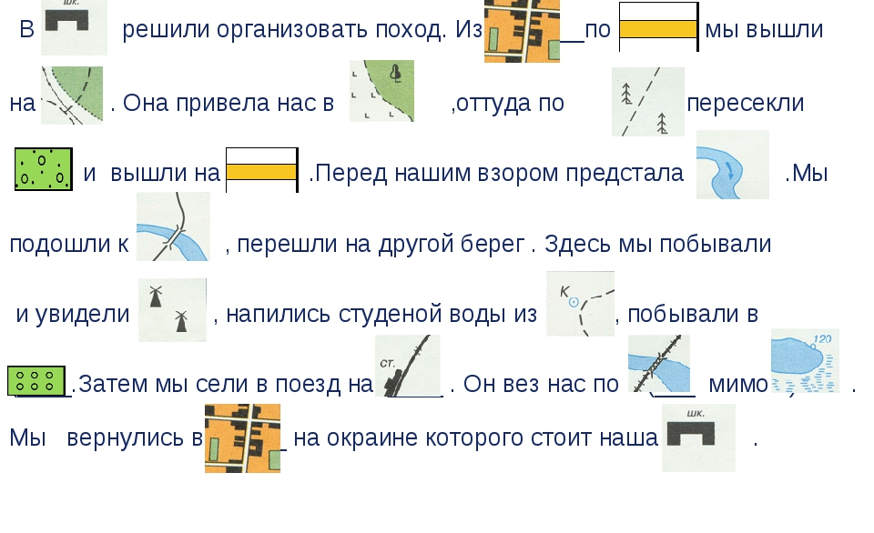
Приём «Замените»

Slide 10
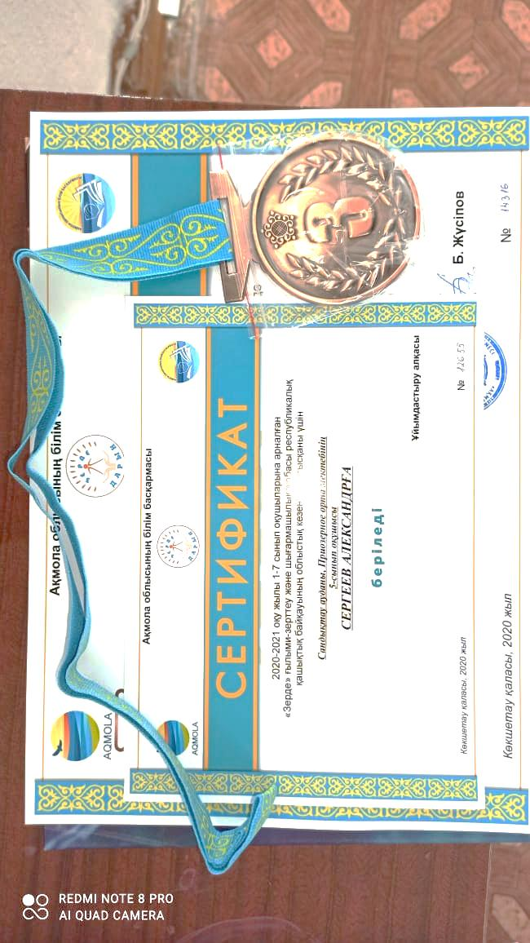
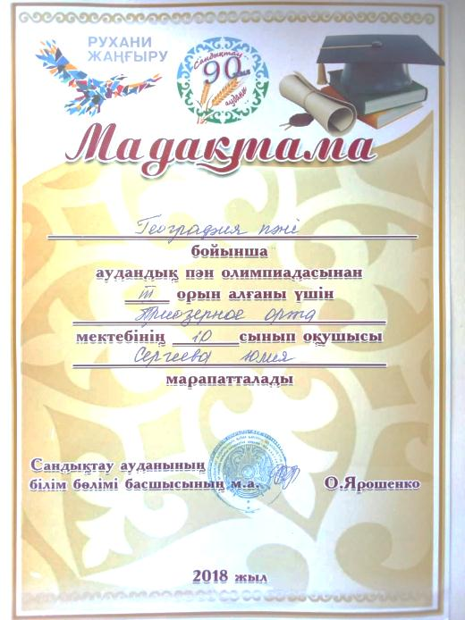
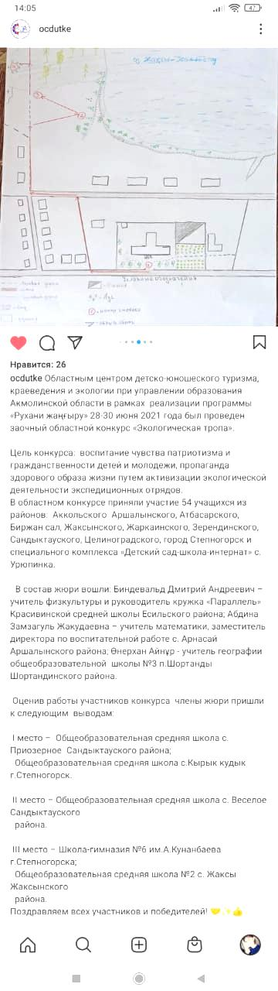
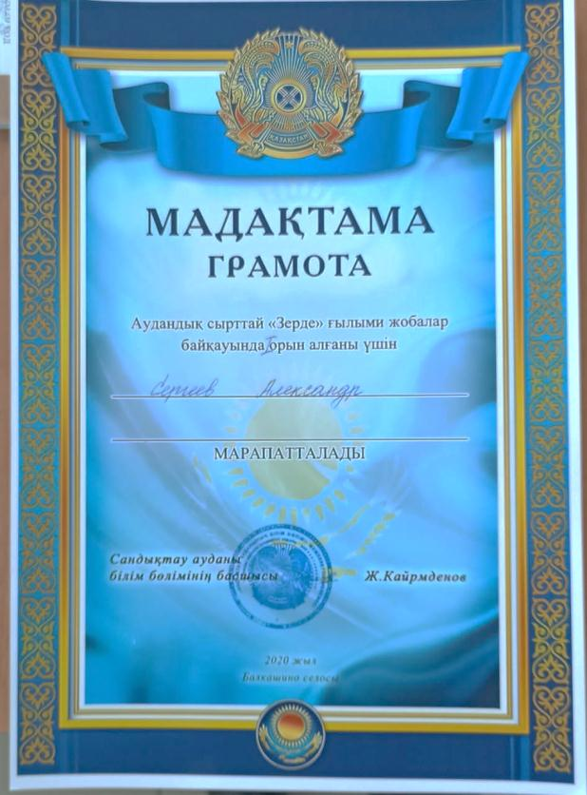

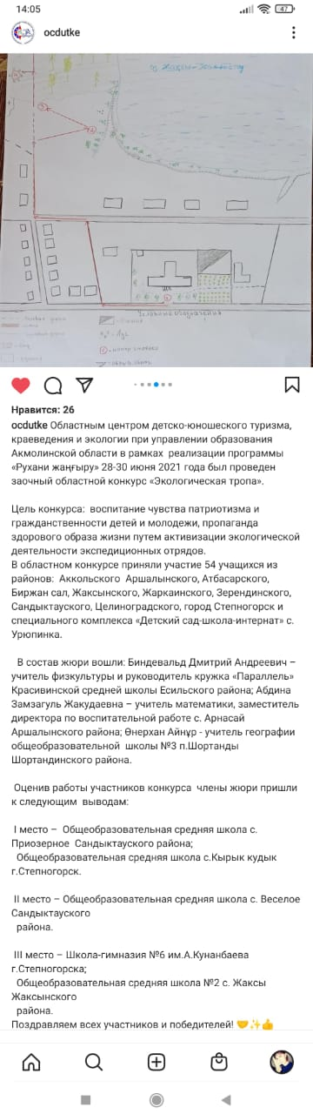

Slide 11
Спасибо за внимание!

